Slide 2
COMITÉ DE AUDITORÍA Sesión Extraordinaria Septiembre 19 de 2017

Slide 3
Orden del día
1. Verificación del Quórum
2. Lectura y aprobación del orden del día
3. Aprobación del Acta No, 73 del mes de agosto de 2017
5. Principales aspectos derivados de los requerimientos de la visita de la SFC a la Auditoría Interna
5.1. Definición recurso compartido entre Auditoría y Riesgos – Auditor de TI
7. Plan de Auditoría 2017
5.2. Planeación estratégica de Auditoría Interna - evaluación y priorización de trabajos según nivel de riesgos
5.3. Evaluación externa de la actividad de auditoría
5.4. Requerimientos de capacitación para el grupo de Auditoría Interna
5.5. Herramienta tecnológica para análisis de datos de auditoría
6. Proyecto de Presupuesto de Auditoría Interna 2018
4. Resultado de auditorías realizadas en el trimestre mayo – julio 2017

Slide 4
4. Resultado de auditorías realizadas en el trimestre mayo – julio 2017

Slide 5
4. Ejecución del Plan de Auditoría y Auditoría Realizadas
MACROPROCESO | PROCESO | RESPONSABLE | TRABAJO DE AUDITORÍA
APOYO | SEGUIMIENTO Y CONTROL MEJORA CONTINUA | VP EJECUTIVA – LIDER DE CALIDAD | MEJORA CONTINUA (SGC)
APOYO | GESTIÓN FINANCIERA Y ADMINISTRATIVA | VP FINANCIERA Y ADM – GESTIÓN HUMANA | LIQUIDACIÓN NÓMINA Y SEGURIDAD SOCIAL
APOYO | GESTIÓN FIANANCIERA Y ADMVA - SISTEMAS Y TECNOLOGÍA | VP FINANCIERA Y ADM - UNIDAD DE TECNOLOGÍA | DESARROLLOS SEGUROS (CONTROL DE CAMBIOS)

Slide 6
Proceso Mejora Continua - Vicepresidencia Ejecutiva
24 Escenarios
Satisfactorios 13 Oportunidades de Mejora 5
Recomendaciones 4 Hallazgos 2
ASPECTO EVALUADO | RESPUESTA DE LA VP/PLAN DE ACCIÓN
Administración Documental En SEYCO no reposaban versiones anteriores que regularan el subproceso de Estructuración de Negocios, | Se modificará el documento encontrado en la muestra de Auditoría Se agregará en el control de cambios del documento, mencionado la inclusión de la información del anterior, con el fin de tener la trazabilidad de la información. Se revisará y ajustarán los controles, a fin de prevenir situaciones como la evidenciada por Auditoría
Cargos de revisión de documentos en SEYCO En algunos documentos, se indica que fue revisado por cargos actuales como el Vicepresidente Ejecutivo, los cuales no existían antes de octubre de 2016. | Se realizará identificarán los documentos que a la fecha no han sido objeto de modificación, y se realizará verificación de los responsables de elaborar y revisar el documento con el fin de actualizar la información de los cargos en el sistema SEYCO.

Slide 7
Proceso Mejora Continua - Vicepresidencia Ejecutiva
24 Escenarios
Satisfactorios 13 Oportunidades de Mejora 5
Recomendaciones 4 Hallazgos 2
ASPECTO EVALUADO | RESPUESTA DE LA VP/PLAN DE ACCIÓN
Manuales que regulan el proceso Mejora Continua Se recomienda definir en forma organizada, secuencial o sucesiva los pasos que sigue el proceso para desarrollar sus funciones, | Se creará un instructivo que defina las actividades realizadas por el proceso de mejora continua
Identificación de riesgos Se recomienda identificar riesgos establecer controles respecto de casos como incumplimiento de normativa interna de la Bolsa por no llevar a cabo o saltarse los procedimientos establecidos para la adquisición de aplicativos que se requieran implementar en el proceso, entre otros. | Se actualizará la matriz de riesgo incluyendo los riesgos identificados con la generación de sus respectivos controles

Slide 8
Proceso Mejora Continua - Vicepresidencia Ejecutiva
24 Escenarios
Satisfactorios 13 Oportunidades de Mejora 5
Recomendaciones (*) 4 Hallazgos 2
ASPECTO EVALUADO | RESPUESTA DE LA VP/PLAN DE ACCIÓN
Registro de indicadores en SEYCO Se recomienda evaluar las alternativas para armonizar la práctica de la actividad mencionada, con lo establecido en el Manual de Lineamientos. | Modificar el Manual de lineamientos generales del Sistema de Gestión de la Calidad, alineándolo a las actividades que se están realizando
Ejecución y seguimiento de planes de acción en SEYCO Recomendamos realizar un requerimiento tecnológico, a fin de implementar controles de supervisión de las actividades ejecutadas en el plan de acción en el aplicativo SEYCO. | Se verificará con el proveedor del aplicativo KAWAK -SEYCO la oportunidad de mejora para el seguimiento de planes de acción.

Slide 9
Proceso Mejora Continua - Vicepresidencia Ejecutiva
24 Escenarios
Satisfactorios 13 Oportunidades de Mejora 5
Recomendaciones (*) 4 Hallazgos 2
ASPECTO EVALUADO | RESPUESTA DE LA VP/PLAN DE ACCIÓN
Solución tecnológica Se recomienda a la Vicepresidencia Ejecutiva instruir a las respectivas Vicepresidencias y Direcciones para que se revisen las actuales reglas o normas internas que resulten pertinentes a la contratación de soluciones tecnológicas externas. | Revisar las reglas de contratación con la Vicepresidencia Financiera y Administrativa, a la Unidad de Tecnología y a la Dirección Jurídica a fin establecer las reglas para la contratación de soluciones tecnológicas.
Sugerencias respecto de la documentación existente Recomendaciones de forma y fondo siguientes documentos del proceso: (i).Manual de Lineamientos Generales del SGC; (ii).Manual para la administración documental en el SGC; (iii).Manual para Auditorías Internas al SGC. | Se actualizará los documentos del proceso de mejora continua de acuerdo con las recomendaciones dadas en el informe de auditoria.

Slide 10
Proceso Mejora Continua - Vicepresidencia Ejecutiva
24 Escenarios
Satisfactorios 13 Oportunidades de Mejora 5
Recomendaciones (*) 4 Hallazgos 2
ASPECTO EVALUADO | RESPUESTA DE LA VP/PLAN DE ACCIÓN
Observaciones de controles Se recomienda revisar y ajustar la matriz de riesgos y controles a fin de armonizar con las actividades actuales ejecutadas por el proceso. | Se actualizará la matriz de riesgos con la modificaciones a los controles sugeridas en el informe de la auditoria.
Autogestión Se recomienda evaluar los costos en tiempo y recursos que conlleva la alta rotación del proceso y posibilidad de incorporar a la planta el profesional practicante, garantizando permanencia y recuperación de lo invertido en la capacitación del talento temporal. | Se evaluará la posibilidad de incorporar a un recurso de forma permanente con sus respectivos conocimientos, que apoye las actividades del proceso de mejora continua
Aprobación o revisión de indicadores en SEYCO - Mejora tecnológicas al sistema Recomendamos evaluar la posibilidad de realizar un requerimiento tecnológico a fin de exigir la aprobación del líder para el registro de los indicadores de cada proceso | Se realizará la consulta con el proveedor del aplicativo KAWAK -SEYCO, para implementar mejoras al aplicativo.

Slide 11
5. Principales aspectos derivados de los requerimientos de la visita de la SFC a la Auditoría Interna

Slide 12
JUNTA
DIRECTIVA
Actas del período Julio 2015 – Junio 2017
En particular sobre temas de auditoría:
Aprobación Reglamentos Comité Auditoría
Elección Comité de Auditoría
Aprobación integral Estatuto y Manual de Auditoría Interna
Nombramiento del Auditor Interno
Aprobación del período del Auditor Interno (2 años)

Slide 13
COMITÉ
DE
AUDITORÍA
Todas las actas del período Julio 2015 – Junio 2017
En particular sobre los siguientes temas:
Definición necesidad de evaluación independiente de la función de auditoría Aprobación
Aprobación metodología de priorización de procesos objeto de auditoría según niveles de riesgo
Reglamento del Comité de Auditoría

Slide 14
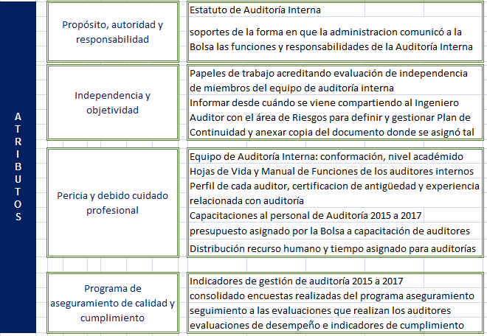
SOBRE LA ACTIVIDAD DE AUDITORÍA INTERNA
La información se ha organizado asociándola a las normas sobre la actividad de auditoría interna, para determinar el objeto a evaluar

Slide 15
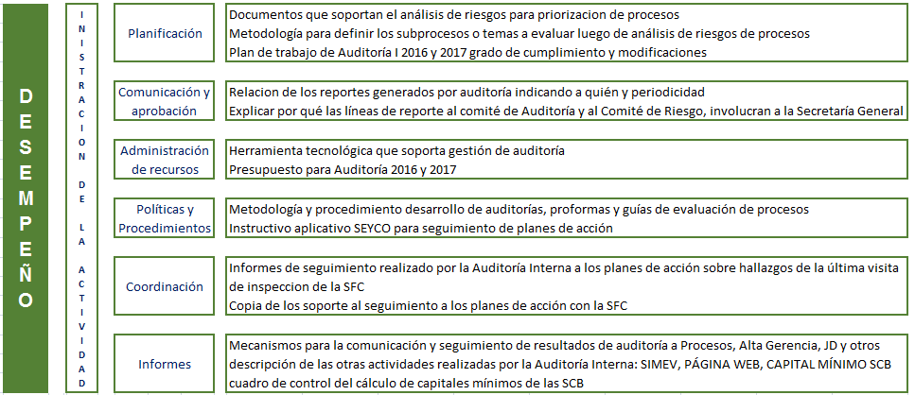
SOBRE LA ACTIVIDAD DE AUDITORÍA INTERNA

Slide 16
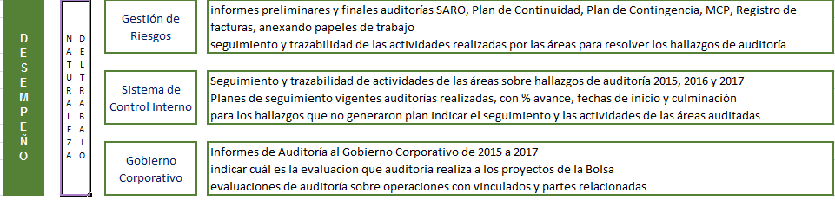
SOBRE LA ACTIVIDAD DE AUDITORÍA INTERNA

Slide 17
5.1. Definición recurso compartido entre Auditoría y Riesgos – Auditor de TI

Slide 18
5.1 Definición recurso compartido entre Auditoría y Riesgos – Auditor de IT
Año 2012: La función de Riesgos y la función de Auditoría se integran bajo la responsabilidad de una sola dirección.
El entonces director de dicha área contrató un profesional que desempeñó las funciones de auditoría de TI y al mismo tiempo las de apoyo a la definición e implementación del Plan de Continuidad de Negocios.
Año 2013: se separan las funciones de Auditoría y Riesgos en sendas direcciones. El Auditor de TI hace parte de la Dirección de Auditoría y continúa apoyando las actividades asociadas al Plan de Continuidad de Negocios, reportando los resultados de estas últimas a la Dirección de Riesgos.
Año 2015: esta situación fue expuesta a la Administración, ante lo cual la Presidencia solicitó continuar compartiendo el recurso humano. (Memorando)
Año 2017: sin perjuicio de lo anterior, dentro del proyecto de revisión y nivelación de cargos, a partir de la revisión de estructuras que viene adelantando la Bolsa a través de la Dirección de Gestión Humana, se adoptarán las medidas necesarias para independizar totalmente esta función en las dos áreas.

Slide 19
5.2. Planeación Estratégica de Auditoría Interna - evaluación y priorización de trabajos según nivel de riesgos

Slide 20
2015

Slide 21
Planeación
El Auditor Interno debe elaborar un Plan anual de auditoría
Puede seleccionar libremente los procesos a auditar, determinar los objetivos y alcances y asignar recursos, así como establecer la frecuencia de los mismos.
El Comité de Auditoría debe aprobar el plan anual de auditoria
PAAI
Obtención de información y alcance
Formulación
Presentación
Medición

Slide 22
Para elaborar plan de auditoria (num 4.4.1 Manual de Auditoría)
Obtención de información
Plan Estratégico Institucional y de Tecnología de la Información.
Leyes, reglamentos, normas y dictámenes que resulten aplicables.
Diseño Organizacional (Mapa de Procesos).
Recursos Humano.
Sistemas de información.
Ambiente de control y Gestión de los riesgos.
Información Financiera.
Resultados de los Trabajos de auditoría anteriores.
Informes emitidos por Entes de Control

Slide 23
Formulación
El Plan de Auditoría basado en evaluación de Riesgos deberá:
Formularse anualmente
Reflejará las metas para el año respectivo
Señalar los tipos de Trabajos de Auditoría a realizarse
El alcance general de los trabajos
Las estimaciones de uso de recursos para el periodo, entre otros
Estará integrado por la siguiente Estructura:
Equipo Auditores: El equipo de profesionales que realizará los Trabajos de auditoría.
Trabajos de Auditoría: Listar los Trabajos de auditoría previamente seleccionados.
Tiempo de ejecución: Relacionar el tiempo estimado para la realización de cada Trabajo de auditoría.
Cronograma General: Consolidar los tiempos proyectados para realizar los Trabajos de auditoría.

Slide 24

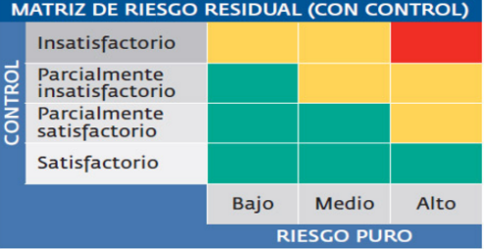

Metodología para el diseño de Plan de Auditoría
1. Encuestas (10%)
Objetivo: identificar la percepción de los líderes de proceso sobre el impacto de los riesgos en su proceso, el manejo de la información, la dependencia de los sistemas de información automatizados, la gestión de riesgos, etc.
2. Matriz de controles (20%)
Objetivo: Identificar los procesos que tienen una calificación baja en el diseño del control, teniendo en cuenta los criterios o parámetros establecidos en el Manual SAR.
3. Gastos y Costos (10%)
Objetivo: Identificar los procesos que tienen una mayor participación en el gasto y en el costo total de la Bolsa.

Slide 25

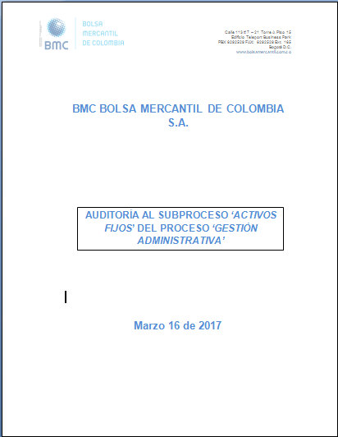

Metodología para el diseño de Plan de Auditoría
4. Planes de Acción con órganos de control externo (15%)
Objetivo: determinar la relación de los hallazgos, observaciones y planes de acción o de mejoramiento en curso o realizados frente a órganos de control externo
5. Informes de Auditoría (15%)
Objetivo: Identificar los resultados de los procesos que han sido auditados en períodos anteriores, el tiempo transcurrido desde la última auditoría, etc.
6. Plan Estratégico Corporativo y de TI (30%)
Objetivo: determinar la relación de los procesos con los objetivos estratégicos y las metas informados en el Plan Estratégico Institucional y de TI

Slide 26
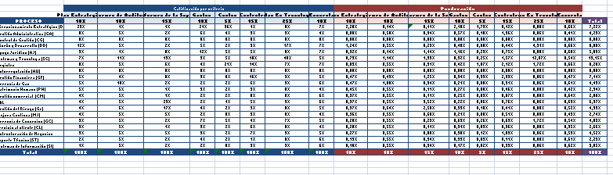
Metodología para el diseño de Plan de Auditoría
7. Matriz General de Calificación
De acuerdo con la ponderación otorgada a cada uno de los criterios anteriores, se levanta la matriz general que tiene como tiene como fin priorizar el orden en que se realizarán los trabajos de auditoría a los diferentes procesos.
Según el Estatuto de Auditoría, el Auditor tiene plena libertad para definir los trabajos de auditoría a realizar, el alcance y los recursos destinados a cada uno

Slide 27
2018

Slide 28
8. Control del avance del Plan anual de Auditoría.
1. Identificación del universo de Auditoría.
7. Aprobación del Plan Estratégico de Auditoría.
2. Contexto crítico externo.
Marco para la formulación del
Plan Estratégico de Auditoría
basado en riesgos.
3. Contexto crítico interno.
6- Formulación del plan estratégico de Auditoría.
5- Priorización de trabajos de Auditoría.
4. Fuentes de Información

Slide 29
En esta etapa se realizará la recopilación de información estratégica , como es:
1- Identificación del universo de Auditoría
Plan Estratégico Institucional y de Tecnología de la Información.
Leyes, reglamentos, normas y dictámenes que resulten aplicables.
Diseño Organizacional (Mapa de Procesos).
Recursos Humano.
Sistemas de información.
Ambiente de control y Gestión de los riesgos.
Información Financiera.
Expectativas de las partes interesadas.

Slide 30
En esta etapa se realizará la identificación de circunstancias externas críticos que podrían afectar el cumplimiento de los objetivos estratégicos de la Bolsa, algunos de estas circunstancias son:
2- Contexto crítico externo
Cambios en el mercado financiero.
Cambios en la tasa de interés.
Inundaciones, Terremotos.
Avances en la Tecnología.
Cambios en la regulación .

Slide 31
En esta etapa se realizará la identificación de circunstancias internas críticas que podrían afectar el cumplimiento de los objetivos estratégicos de la Bolsa, algunas de estas circunstancias son:
3- Contexto crítico interno
Mantenimiento de la infraestructura y la capacidad para responder las necesidades de la Bolsa.
El ambiente de higiene y seguridad y de ambiente de trabajo.
Cumplimiento de metas colectivas.
Controles insuficientes.
Seguridad Tecnológica, integridad de las bases de datos.
Comunicación en el interior de la Bolsa .

Slide 32
En esta etapa se identificará las fuentes de información con la finalidad de conocer que tan asegurados se encuentran los procesos frente a los riesgos críticos de la organización.
4- Fuentes de información
Matriz de Riesgos.
Informes de la Auditoría Interna y los papeles de trabajo.
Informe realizados por la Dirección de Riesgos y los Entes de control.
Peticiones, quejas y reclamos.

Slide 33
En esta etapa se determinará el orden en que se realizarán las auditorías, de acuerdo con su nivel de criticidad, la cual se definirá teniendo en cuenta el resultado de la evaluación de los distintos criterios utilizados por la Dirección de Auditoría Interna.
5- Priorización de trabajos de Auditoría

Slide 34
En esta etapa se definen los aspectos generales del plan estratégico y los de cada trabajo de auditoría, entre los que se encuentran:
6- Formulación del Plan Estratégico de Auditoría
Recurso Humano
Tiempo de ejecución
Actividades en donde se enfocará el trabajo de auditoría, con sus correspondientes unidades y Direcciones.
Planes de acción abiertos
Cronograma general del plan estratégico.
Riesgos críticos.
Objetivos.
Alcance.

Slide 35
7- Aprobación del Plan Estratégico
De acuerdo con la circular 029 de 2014 el Comité de Auditoría es el de “supervisar las funciones y actividades de la auditoría interna u órgano que haga sus veces, con el objeto de determinar su independencia y objetividad en relación con las actividades que audita, determinar la existencia de limitaciones que impidan su adecuado desempeño, y verificar si el alcance de su labor satisface las necesidades de control de la entidad”.

Slide 36
8- Control del avance del Plan Estratégico
En esta etapa se evaluará y controlará el cumplimiento del plan estratégico de auditoría a través de:
Informes periódicos de cumplimiento.
Indicadores de Gestión
Revisión constante de distintos factores externos e internos que pueden impedir el cumplimiento del plan.

Slide 37
5.3. Evaluación externa de la actividad de auditoría

Slide 38
Aseguramiento de la calidad
El Programa de Aseguramiento y Mejora de la Calidad es una evaluación continua y periódica que propenderá por cubrir todos los aspectos de la actividad de Auditoría interna y revisar continuamente su eficacia, incluyendo evaluaciones de calidad.
Evaluaciones internas
Supervisión del trabajo
Retroalimentación
Evaluaciones externas
Cuando la Junta Directiva, el Comité de Auditoría o la Presidencia de Bolsa, lo consideren pertinente
Verificación
Revisión entre pares
Análisis de mediciones
Se podrán realizar al menos cada cinco años por un revisor o equipo de revisión cualificado e independiente.

Slide 39
Evaluación externa para Auditoría Interna
–
Instituto de Auditores Internos de Colombia - IIA
Alcance del trabajo
Metodología para la evaluación de necesidades
Encuestas y entrevistas
El IIA Colombia llevará a cabo una evaluación independiente de necesidades.
Revisión de documentación
Practicas exitosas (actuales)
Evaluación del riesgo
Personal de auditoría

Slide 40
Evaluación externa para Auditoría Interna
–
Instituto de Auditores Internos de Colombia - IIA
Cierre
Tiempo y Costos
La evaluación tomará aproximadamente 7 días hábiles
Conclusiones y recomendaciones
El precio total de la evaluación es calculado en cincuenta y cinco millones de pesos mas IVA - (55.000.000) más 19%
Si se requiere entrenamiento, se brindará información especifica sobre temas de necesidad y la manera de obtenerlos.

Slide 41
Evaluación clientes internos
Auditoría Interna
Promedio: 4,3 / 5

Slide 42
Aspectos más relevantes
6. El equipo de auditoria tiene el conocimiento suficiente de los procesos, actividades o productos que audita.
2. En las auditorias que han realizado a sus procesos, se incluye el uso de herramientas tecnológicas y de análisis de datos.
3. Desde su punto de vista, el equipo auditor al definir el alcance de una auditoria tienen en cuenta los siguientes factores:
4. Cuentan los auditores con conocimientos suficientes en gestión de riesgos
Ver encuesta completa

Slide 43
5.4 Requerimientos de capacitación para el grupo de Auditoría Interna

Slide 44

Capacitaciones para el grupo de Auditoría Interna
1. Especializaciones
Teniendo en cuenta que la Circular Externa 029 exige que el auditor interno y su equipo de trabajo reúna los conocimientos, las aptitudes y las competencias necesarias para cumplir con sus responsabilidades, se acordó con la Dirección de Gestión Humana que dos profesionales cursen la especialización en Aseguramiento y Control interno en el año 2018.
Entidad | Valor 2017 | IPC | Valor proyectado 2018 | Aspectos relevantes
Universidad Javeriana | $ 34.704.000 | 4,22% | $ 36.168.508 | Para el primer semestre de 2018 las inscripciones se deberán realizar a más tardar en el mes de octubre de 2017, por lo que los profesionales interesados, además de tener disponibilidad de recursos propios, requerirán conocer con antelación el otorgamiento del auxilio para confirmar su participación en el curso. Duración: 2 semestres
Universidad Central | $ 27.035.120 | 4,22% | $ 28.176.002
Universidad Libre | $ 18.300.000 | 4,22% | $ 19.072.260

Slide 45

Capacitaciones para el grupo de Auditoría Interno
2. Gestión de Riesgos
Refuerzo en las mejores prácticas de Riesgo y Control bajo los modelos internacionalmente aceptados y reconocidos para comprender los elementos que hacen del riesgo y del control interno una herramienta de gestión táctica efectiva para el logro de los objetivos.
Entidad | Valor 2017 | IPC | Valor proyectado 2018 | Aspectos relevantes
Universidad del Rosario | $ 2.680.000 | 4,22% | $ 13.965.480 | Diplomado en Riesgo Operativo y Control Interno Participantes: Equipo de Auditoría (5 Personas). Duración: 100 horas
GIT- Governance risk compliance audit | $ 6.000.000 | 4,22% | $ 6.253.200 | Seminario especializados y prácticos alineados con estándares mundiales y mejoras prácticas de auditoria basa en gestión de riesgos. Participantes: Equipo de Auditoría (5 Personas). Duración: 16 horas

Slide 46

Capacitaciones para el grupo de Auditoría Interno
3. Herramienta Excel
Refuerzo en el manejo de la Hoja de Cálculo Excel, para administrar bases de datos, realizar complejos cálculos fácilmente y programar tareas repetitivas, con el fin de obtener un mayor rendimiento del trabajo.
Entidad | Valor 2017 | IPC | Valor proyectado 2018 | Aspectos relevantes
Compu Learning | $ 3.615.000 | 4,22% | $ 3.767.553 | Curso para el uso de la Herramienta Excel. Participantes: Equipo de Auditoría (5 Personas). Duración: 48 horas
CEDINSI Escuela de Herramientas Digitales | $ 1.800.000 | 4,22% | $ 1.875.960 | Curso para el uso de la Herramienta Excel. Participantes: Equipo de Auditoría (5 Personas). Duración: 30 horas

Slide 47
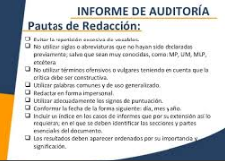
Capacitaciones para el grupo de Auditoría Interno
3. Redacción de informes
Dotar de mejores herramientas que permitan a los profesionales comunicar los resultados del trabajo de auditoría, de una manera precisa, objetiva, clara, concisa, constructiva, completa y oportuna, de acuerdo con las exigencias de la Circular 029 de 2014 de la SFC y las observaciones de la comisión de visita de la SFC.
Entidad | Valor 2017 | IPC | Valor proyectado 2018 | Aspectos relevantes
Instituto de Auditores Internos | $ 1.718.750 | 4,22% | $ 8.956.406 | Seminario Taller: Alta Redacción de informes de Auditoría Interna Participantes: Equipo de Auditoría (5 personas). Duración: 24 horas

Slide 48
5.5 Herramienta tecnológica para análisis de datos de auditoría

Slide 49
Herramienta tecnológica para el análisis de datos – características específicas
No. | Propósito | Alcance de la funcionalidad
1 | Integridad de datos | Contar grandes volúmenes de registros Totalizar valores de campos numéricos
2 | Recopilación de datos | Creación de gráficos Cálculo de valores mínimos, máximos, totales y absolutos
3 | Resumen de datos | Resumen de valores numéricos, fechas, entre otros
4 | Pruebas de secuencia | Pruebas de errores de secuencia Buscar números faltantes Buscar registros duplicados
5 | Separación de datos | Buscar registros seleccionados Extracción de datos para un nuevo archivo o para otro formato de archivo
6 | Muestreo estadístico | Determinación del tamaño de la muestra. Extracción de muestras de una población y evaluación del efecto de errores de datos sobre una población

Slide 50
Herramienta tecnológica para el análisis de datos – características generales
Alta capacidad de procesamiento para grandes volúmenes de información
Velocidad de procesamiento
No se necesita conocimiento de programación para el uso de la herramienta
Generación de resultados en reportes predefinidos
Automatización de análisis recurrentes

Slide 51
Herramienta tecnológica para el análisis de datos – características generales
No | Concepto | ACL | IDEA
1 | Licenciamiento | $26.772.000 | $26.713.800
2 | Consultoría de implementación | $17.227.200 | $12.629.400
Costo total de implementación |  | $43.999.200 | $39.343.200
Soporte y mantenimiento anual a partir del segundo año | $26.772.000 | $8.497.200

Slide 52
6. PROYECTO DE PRESUPUESTO DE AUDITORÍA INTERNA 2018

Slide 53
Presupuesto 2017
AHORRO EN EL PRESUPUESTO 2017
AUDITORÍA INTERNA | APROBADO 2017 | EJECUCION a DIC 2017 | VARIACIÓN | %
ACTIVOS INTANGIBLES * | $ - | $ - | $ - | 0.0%
BENEFICIOS A EMPLEADOS | $ 454,856,791 | $ 359,695,850 | $ 95,160,942 | 20.9%
IMPUESTOS Y TASAS | $ 65,196 | $ 34,735 | $ 30,461 | 46.7%
ARRENDAMIENTOS * | $ 2,904,576 | $ 2,581,408 | $ 323,168 | 11.1%
CONTRIBUCIONES, AFILIACIONES Y TRANSFERENCIAS | $ 899,000 | $ 737,000 | $ 162,000 | 18.0%
DEPRECIACIÓN DE LA PPE | $ 2,804,278 | $ 2,312,391 | $ 491,887 | 17.5%
DIVERSOS * | $ 18,506,184 | $ 15,377,968 | $ 3,128,216 | 16.9%
TOTAL GENERAL | $ 480,036,025 | $ 380,739,352 | $ 99,296,673 | 20.7%
*Se excluyen los gastos relacionados para la atención a los Órganos de control del presupuesto aprobado 2017 por valor de: | $ 31,792,452

Slide 54
Proyecto Presupuesto 2018
 | PROYECCIÓN DE EJECUCION A DIC 2017 | PRESUPUESTO 2018 | VARIACIÓN | %
PROPIEDAD PLANTA Y EQUIPO ¹ | $ - | $ 2,605,500 | $ 2,605,500 | 100.00%
ACTIVOS INTANGIBLES ² | $ - | $ 27,882,218 | $ 27,882,218 | 100.00%
BENEFICIOS A EMPLEADOS ³ | $ 359,695,850 | $ 374,875,015 | $ 15,179,165 | 4.22%
DE SISTEMATIZACIÓN ⁴ | $ - | $ 10,353,170 | $ 10,353,170 | 100.00%
HONORARIOS ⁵ | $ - | $ 61,806,628 | $ 61,806,628 | 100.00%
IMPUESTOS Y TASAS | $ 34,735 | $ 39,270 | $ 4,535 | 13.06%
ARRENDAMIENTOS | $ 2,581,408 | $ 2,690,344 | $ 108,935 | 4.22%
CONTRIBUCIONES, AFILIACIONES Y TRANSFERENCIAS | $ 737,000 | $ 768,127 | $ 31,127 | 4.22%
DEPRECIACIÓN DE LA PPE | $ 2,312,391 | $ 2,409,974 | $ 97,583 | 4.22%
DIVERSOS ⁶ | $ 15,377,968 | $ 4,602,528 | $ (10,775,440) | -70.07%
TOTAL GENERAL | $ 380,739,352 | $ 488,032,773 | $ 107,293,421 | 28.18%
1 | La compra de un equipo portátil debido a que el equipo de apoyo para pruebas de auditoria está desactualizado
2 | Herramienta tecnológica que permita realizar minería de datos que facilitan los análisis de auditoría
3 | Los valores presupuestados para beneficios a empleados, se calcularon teniendo en cuenta el proyectado a diciembre 2017, incrementado con un IPC 4.22% , según la estimación de la Vicepresidencia Financiera y Administrativa; sin embargo, el presupuesto lo prepara y presenta la Dirección de Gestión Humana.
4 | Costo de soporte y mantenimiento del aplicativo KAWAK , compartido con Mejora Continua, así como 80 horas para nuevos desarrollos al aplicativo
5 | Evaluación externa de la actividad de auditoría interna, con un evaluador o equipo de evaluación cualificado e independiente de la organización.
6 | No se requieren los servicios de profesionales por temporales

Slide 55
Proyecto Presupuesto 2018
Proyecto de Capacitaciones 2018
 | EJECUTADO 2017 | PROYECTO 2018
CAPACITACIÓN AL PERSONAL INSTITUCIONAL | $ 7,655,000 | $62,857,948
Dado que la Circular Externa 029 de 2014 de la SFC exige que el auditor interno y su equipo de trabajo deben reunir los conocimientos, aptitudes y competencias necesarias para cumplir con sus responsabilidades y teniendo en cuenta los requerimientos y observación realizados por la comisión de visita de la SFC, se requiere contar con este apoyo de parte de la Bolsa para realizar capacitaciones al equipo de auditoría interna para el mejor desempeño de sus funciones.
EL detalle se encuentra en el archivo Excel de presupuesto.

Slide 57
ANEXO - Evaluación clientes internos
Auditoría Interna

